Slide 1


ระเบียบวาระที่ 2
ระเบียบวาระที่ 2 เรื่องเพื่อทราบ
2.3 การคาดการณ์สภาพภูมิอากาศและการจัดสรรน้ำเพื่อการเพาะปลูก
ฤดูฝน ปี 2561 (1 พ.ค.- 31 ต.ค. 61)

Slide 2
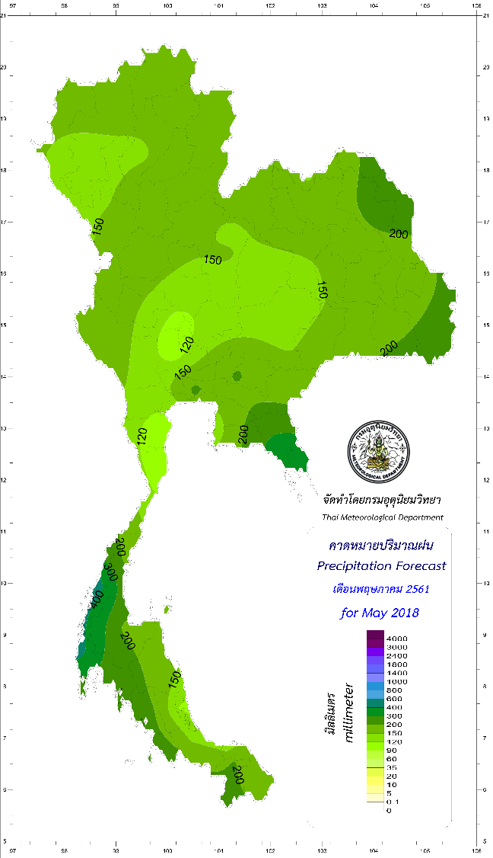
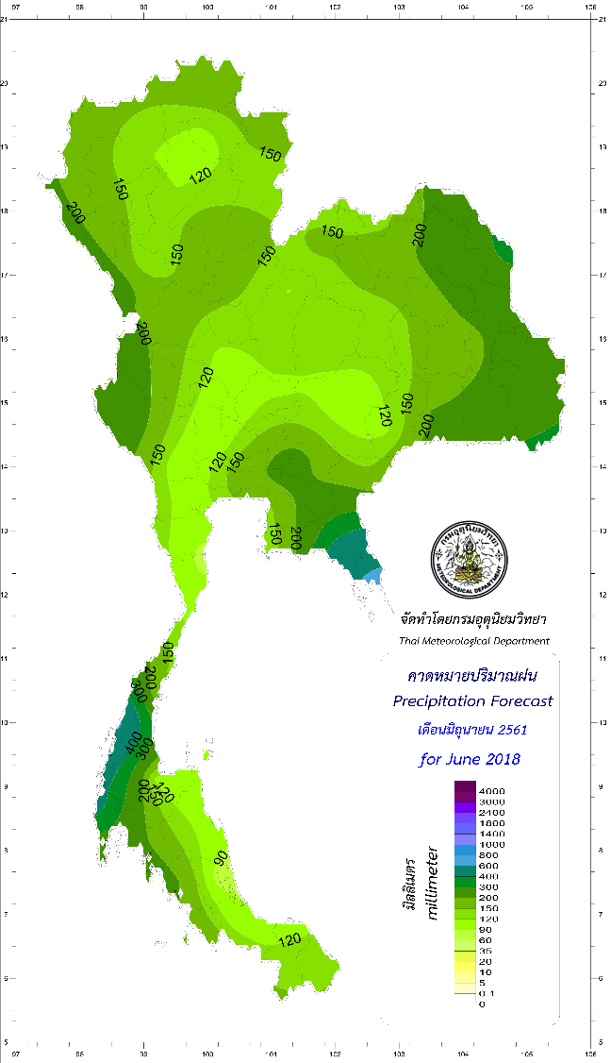
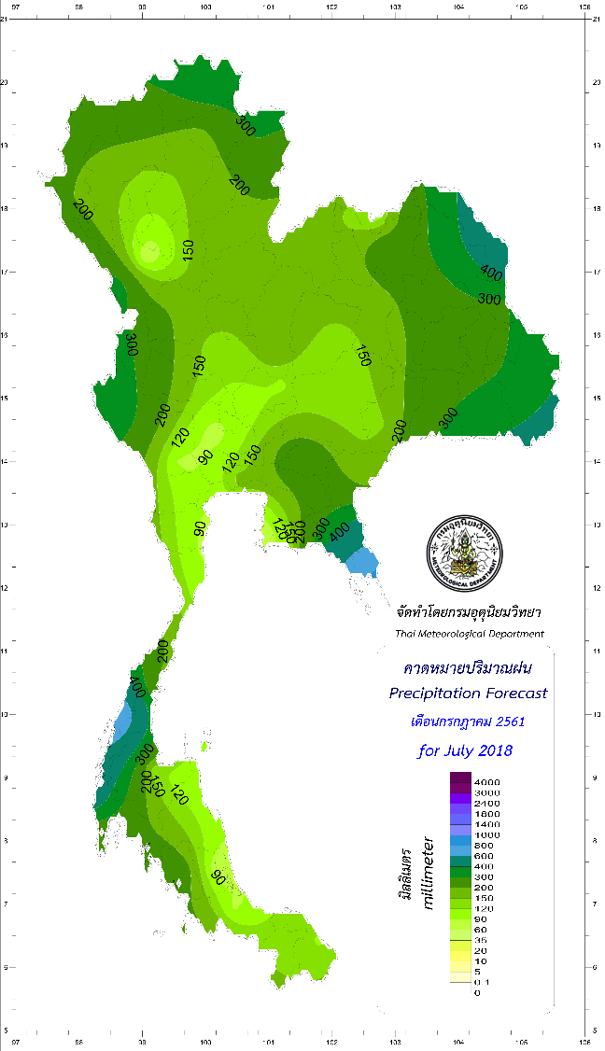
การคาดหมายปริมาณ ฝน ในแต่ละเดือน
พฤษภาคม
มิถุนายน
กรกฎาคม

Slide 3
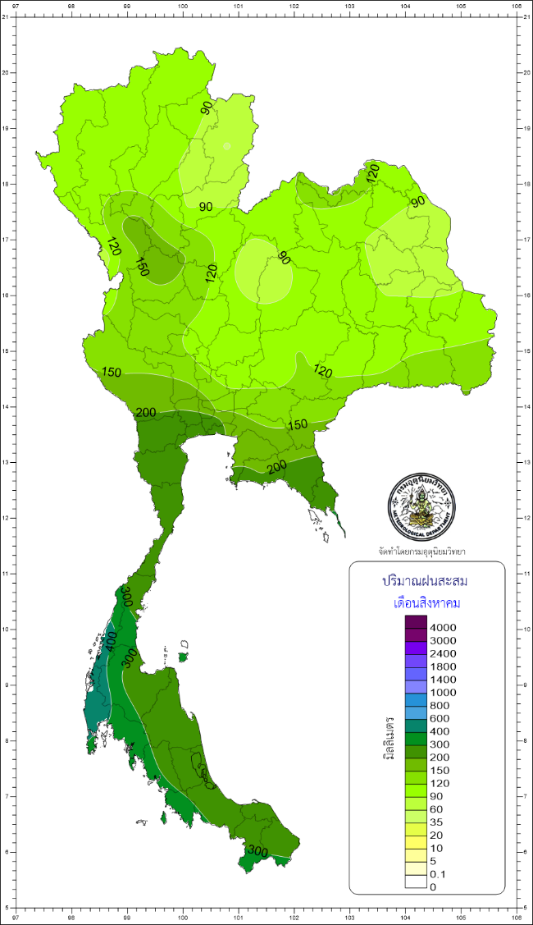
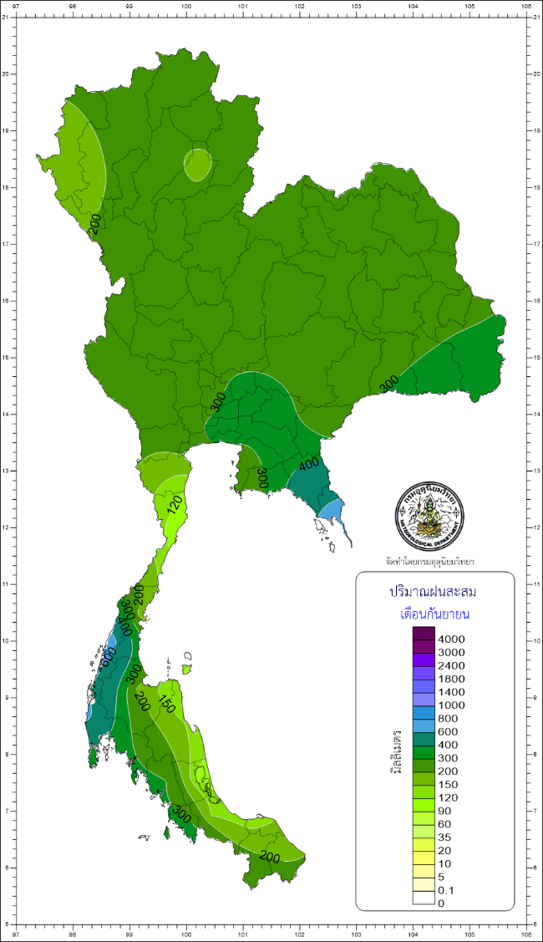

การคาดหมายปริมาณ ฝน ในแต่ละเดือน
สิงหาคม
กันยายน
ตุลาคม

Slide 4


การคาดหมายลักษณะอากาศ ในช่วงฤดูฝน
การเข้าสู่ฤดูฝน
คาดว่าจะเริ่มต้นประมาณปลายสัปดาห์ที่ 3 ของเดือนพฤษภาคม และจะสิ้นสุดประมาณกลางเดือนตุลาคม
การคาดการณ์พายุหมุน
ในปีนี้คาดว่า จะเคลื่อนเข้าสู่ประเทศไทย จำนวน 1 ลูก มีโอกาสสูงที่จะเคลื่อนเข้าสู่บริเวณภาคตะวันออกเฉียงเหนือและภาคเหนือในช่วงเดือนสิงหาคมหรือกันยายน
ปริมาณน้ำฝน
กรมอุตุนิยมวิทยาคาดหมายปริมาณฝนรวมของทั้งประเทศช่วงฤดูฝนปีนี้ จะน้อยกว่าค่าปกติ 5–10 เปอร์เซนต์ และจะน้อยกว่าปีที่แล้ว (ปีที่แล้วสูงกว่าค่าปกติประมาณ 20 เปอร์เซนต์)
สอดคล้องกับ สสนก. คาดหมายปริมาณฝนปี 2561 ลักษณะใกล้เคียงกับปี 2528 ซึ่งมีปริมาณฝนใกล้เคียงค่าปกติ

Slide 5
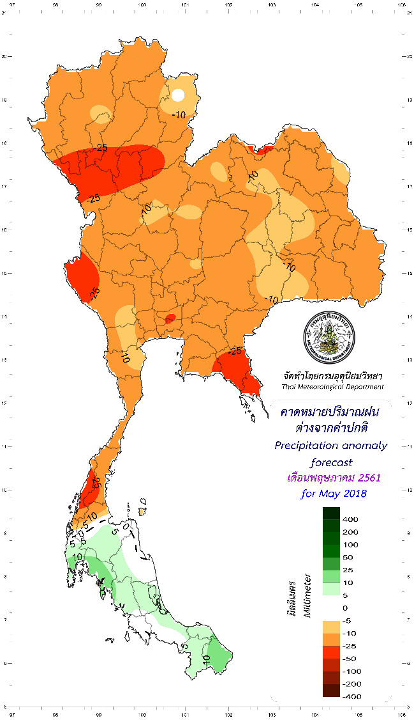
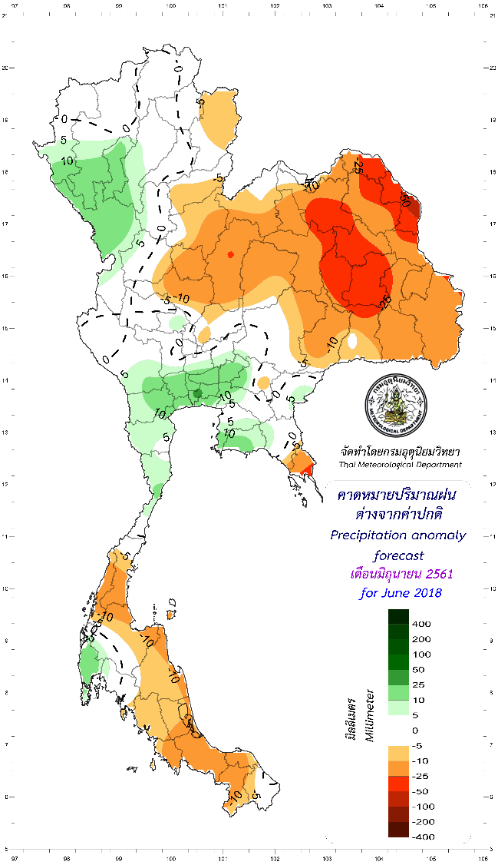
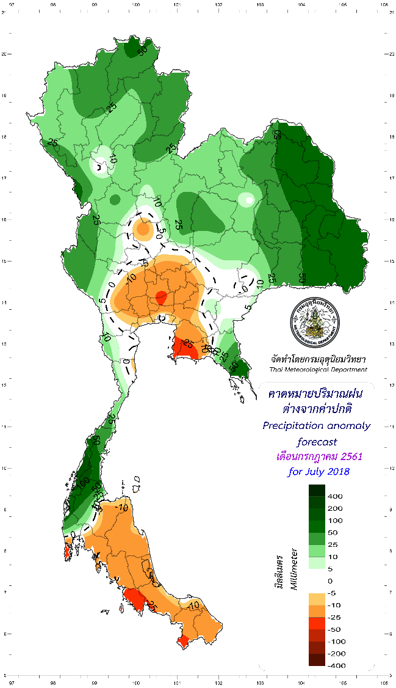
การคาดหมายปริมาณ ฝน ในแต่ละเดือน
พฤษภาคม
มิถุนายน
กรกฎาคม
ผลต่างจากค่าปกติ
ผลต่างจากค่าปกติ
ผลต่างจากค่าปกติ
อาจเกิดภาวะฝนทิ้งช่วงในระยะสั้น ๆ ช่วง 1 – 2 สัปดาห์ ในเดือนมิถุนายน

Slide 6
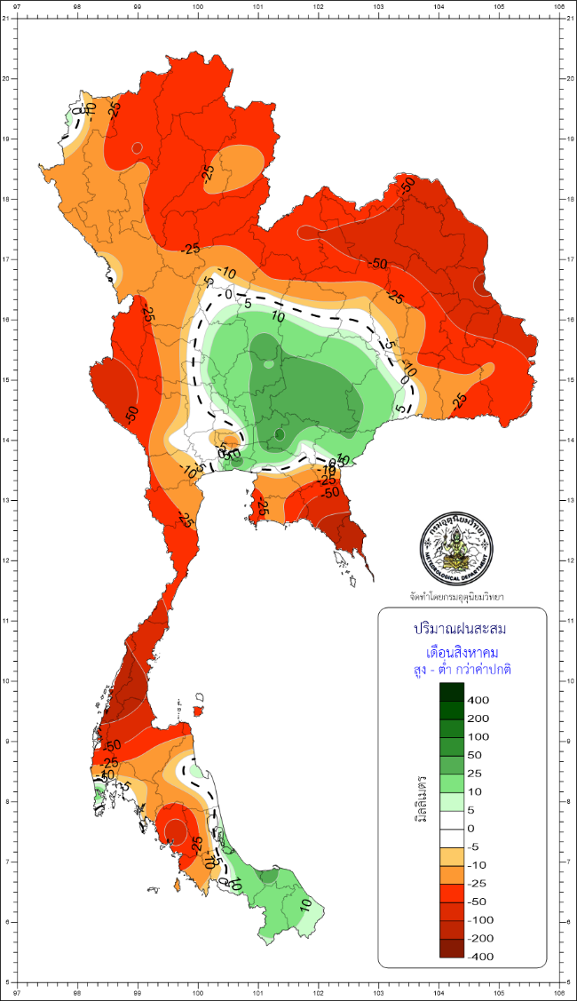
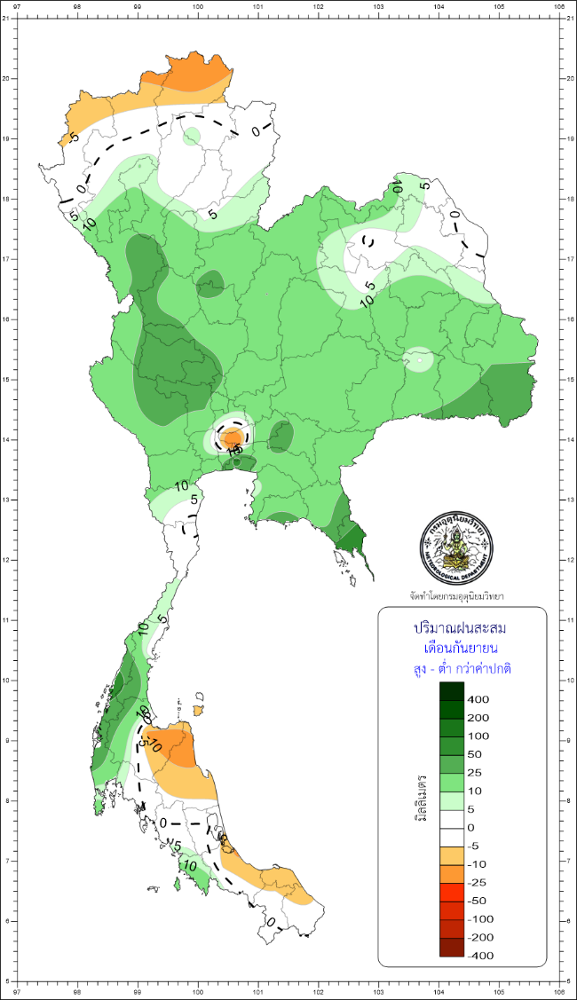
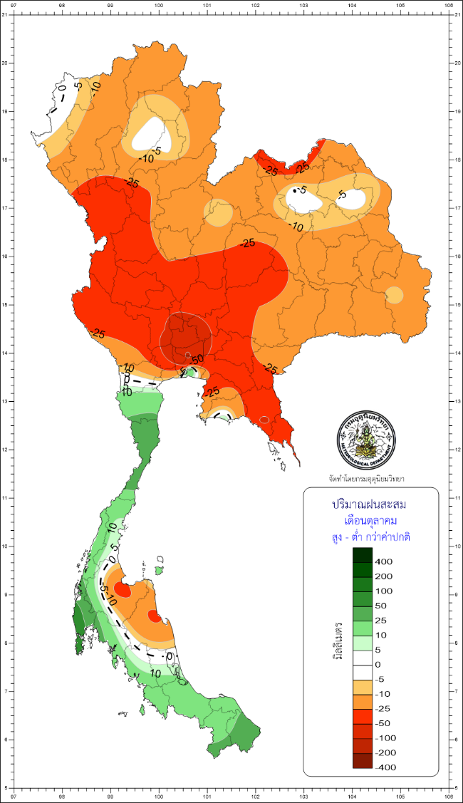
การคาดหมายปริมาณ ฝน ในแต่ละเดือน
สิงหาคม
กันยายน
ตุลาคม
ผลต่างจากค่าปกติ
ผลต่างจากค่าปกติ
ผลต่างจากค่าปกติ

